Slide 1





第二节
海森伯不确定关系

Slide 2
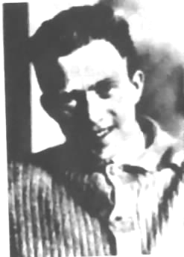

海森伯（W.K.Heisenberg，1901--1976）德国理论物理学家。他在1925年为量子力学的创立作出了最早的贡献，于26岁时提出的不确定关系和物质波的概率解释，奠定了量子力学的基础。为此，他于1932年获诺贝尔物理学奖。
§7.海森伯不确定关系

Slide 3

经典力学中，物体位置、动量确定后，物体以后的运动位置就可确定。
微观粒子，具有显著的波动性，不能同时确定坐标和动量。
一、电子单缝衍射
§7.海森伯不确定关系 / 一、电子单缝衍射

Slide 4

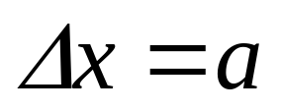

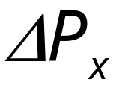




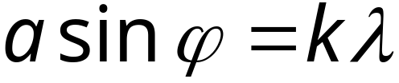
电子通过单缝时,坐标不能确定，不确定范围为 ;
电子通过单缝后, x方向动量不能确定,不确定范围 ，
考虑到大部分电子落在两个一级暗纹之间，动量在 x 方向不确定度为ΔP_{x} 。
由
暗纹
§7.海森伯不确定关系 / 一、电子单缝衍射

Slide 5

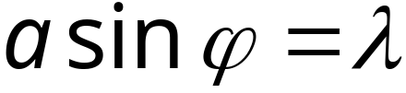
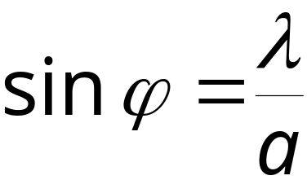
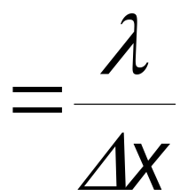


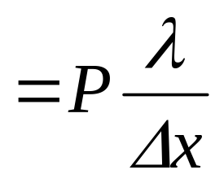
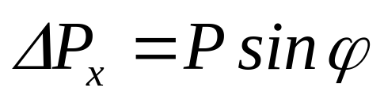
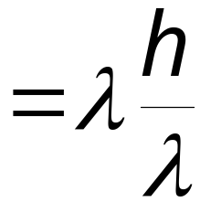
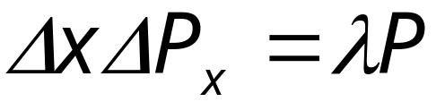

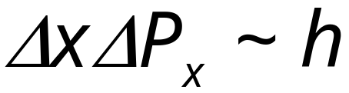
时
则动量不确定度
§7.海森伯不确定关系 / 一、电子单缝衍射

Slide 6
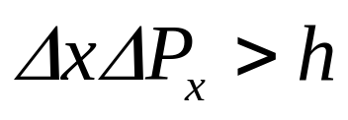
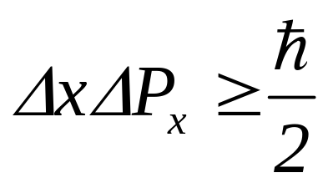
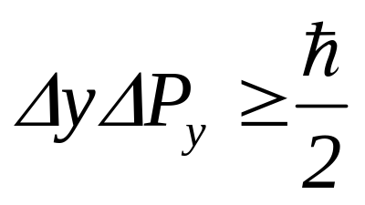
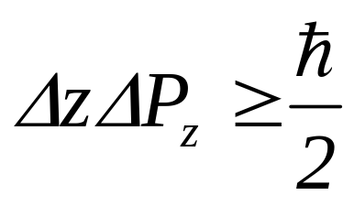
二、海森伯不确定关系
由于微观粒子具有波动性，位置与动量不能同时有精确值。
如果考虑衍射图样的次级条纹
Δx越小（位置越精确），衍射现象越显著， ΔP_{x} 越大，动量不确定度越大。
§7.海森伯不确定关系 / 二、海森伯不确定关系

Slide 7
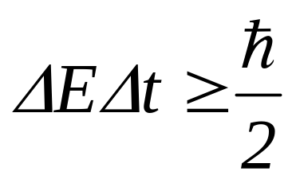
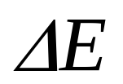
能量不确定关系
对于原子系统，基态最稳定，基态能量完全确定；激发态不稳定，寿命有限，能量有不确定量 ，存在谱线宽度。
§7.海森伯不确定关系 / 二、海森伯不确定关系

Slide 8
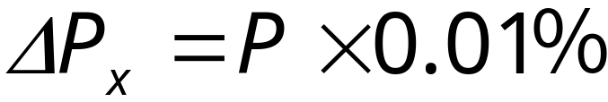
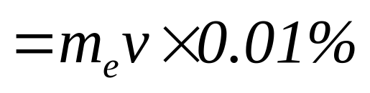
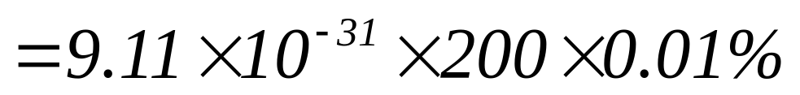
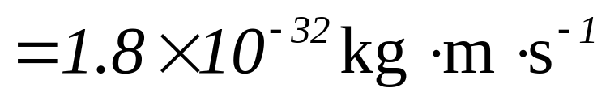
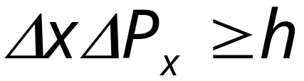
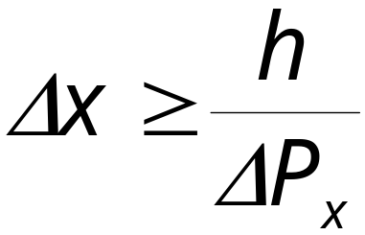

例：若电子与质量 m = 0.01 Kg 的子弹，都以 200 m/s 的速度沿 x 方向运动，速率测量相对误差在 0.01% 内。求在测量二者速率的同时测量位置所能达到的最小不确定度 Δx 。
解：（1）电子位置的不确定度
电子动量不确定度

Slide 9

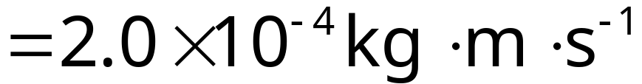

（2）子弹位置的不确定度
子弹动量不确定度
§7.海森伯不确定关系 / 二、海森伯不确定关系

Slide 10
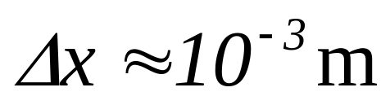
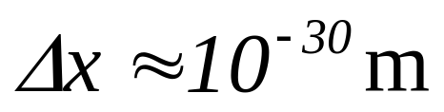
原子直径~10⁻¹⁰m，电子
比原子自身的尺度还大，电子不能用轨道运动来描写。
子弹
很小，仪器测不出，
用经典坐标、动量完全能精确描写。对微观粒子不能用经典力学来描写。
§7.海森伯不确定关系 / 二、海森伯不确定关系

Slide 11
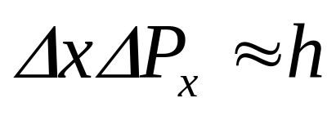
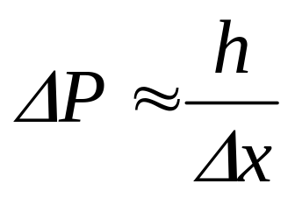
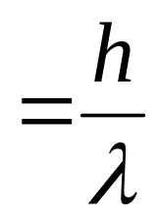

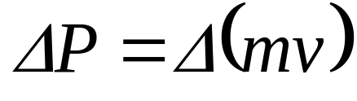
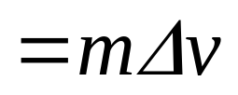

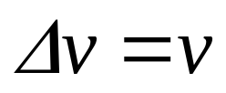
试证: 如果确定一个低速运动的粒子的位置时，其不确定量等于这粒子的德布罗意波长，则同时确定这粒子的速度时，其不确定量将等于这粒子的速度。
证明：

